Slide 1
INB400: Visualización Científica
Dr. Matthieu J. Miossec

Slide 2
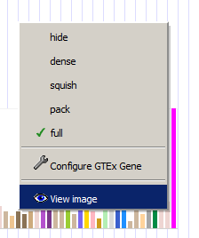
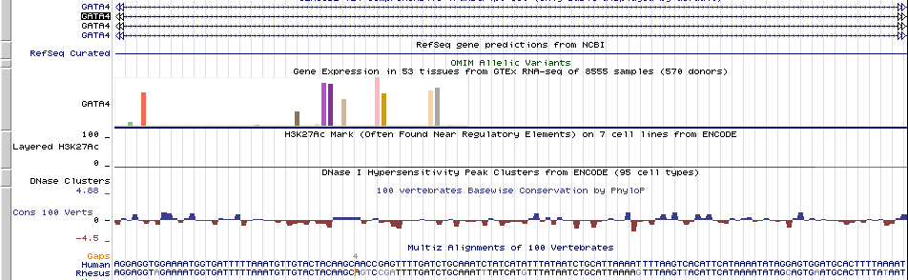
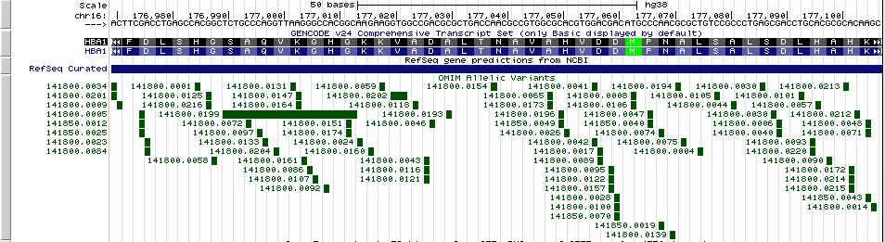
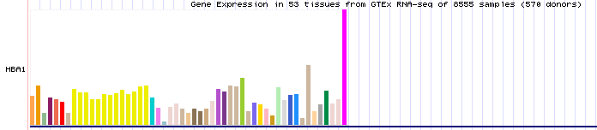
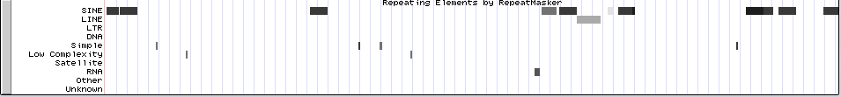

La Semana Pasada: Visualización del Genoma con UCSC
Con UCSC tenemos una manera de visualizar el genoma humano y todas sus características.
TRACK/PISTA

Slide 3
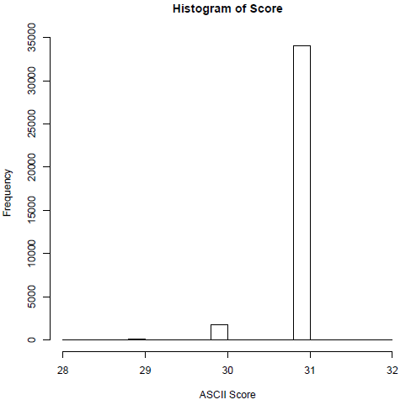
Practica: Visualización QC
La semana pasada, terminamos con el desarrollo de histograma que hace un conteo de reads por calidad de base promedio y elegimos otra métrica a representar por grafico (usando R o Python).
Aquí está una selección de sus gráficos:

Slide 4

Visualizar Datos en un Archivo SAM
4º CLASE – 29 Mayo 2018

Slide 5
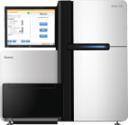
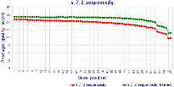

Visualización Más Tarde en el Proceso
Hemos visto visualización al nivel del control de calidad y en el contexto del genoma de referencia con el Genome Browser de UCSC.
Ahora, vamos a focalizarnos en la visualización de datos alineados, es decir que salen del proceso de alineamiento de secuencias.
Alineamiento de secuencias
Secuencia de referencia
…TGAATAGGCGTACTTCATCCATGCGC…
GAATAGGCTACTTC
Control de calidad (QC)
AGGCCTACTACATC
Secuenciación de alto rendimiento
ACTTCATCCATTCG
reads
CTTCATCAATGCGC
G
C
A
Datos al nivel de la variante
Datos al nivel del Gen
Datos al nivel de la Región
Anotación y Filtración
Secuencia de referencia
A
T
…TGAATAGGCGTACTTCATCCATGCGC…
Proceso de validación
(laboratorio)
A
G
G
AATAGGCGTACTTC
T
C
ATAGGCGTACTTCA
G
A
AGGCCTACTACATC
C
T
C
GCCTACTTCATCCA
CTACTTCAGCCATG
Llamado de variantes/Genotipificación

Slide 6
¿Cual es un Archivo SAM?
El formato privilegiado de salida para el alineamientos de secuencias (y de entrada para el llamado de variantes) es el formato SAM, la abreviación de Sequence Alignment/Mapping.
Los reads reciben coordenadas relativas al genoma referencial usado en el alineamiento.
El archivo es legible para ojos humanos.
Pero difícilmente descifrable!

Slide 7
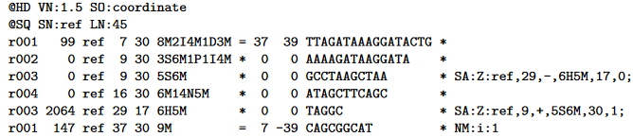
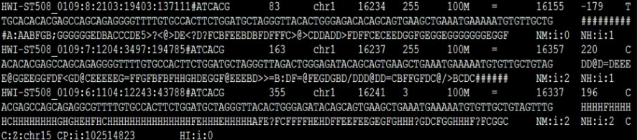
Ejemplos de un SAM
Ejemplo de la documentación.
En realidad es más como…
Encabezamiento (otro posible @RG, @PG, @CO)

Slide 8
Los Componentes del Formato SAM
Cada entrada contiene lo siguiente:
Primera línea ID del read Indicador bitwise Cromosoma (Nombre referencia) Position la más a la izquierda (1-base) Calidad del alineamiento El string CIGAR Nombre referencia siguiente (símbolos) Position del otro read en el pare Tamaño de la plantilla observado | Otras líneas Bases del read ordenados. Índices de calidad de los bases ordenados.

Slide 9
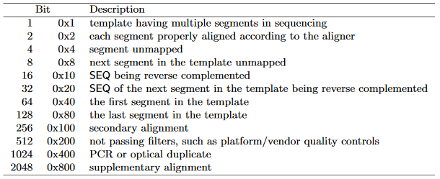
Indicador BITWISE
El indicador almacena información sobre atributos de un read en la forma de un bit.
El indicador final es una combinación de todo los atributos que corresponden.
E.g. 1033 es la combinación de 1, 8 and 1024.

Slide 10
String CIGAR
Necesitamos una nueva estructura para representar inserciones y deleciones relativo a la referencia.
Un string CIGAR describe como diferente bases se alinean a la secuencia de referencia.
¿Como interpretar 100M?
significa que cada de los 100 bases en el read se alinean a la referencia*.
¿Como interpretar 40M5I30M2D25M?
ATGATGCCATGACTGACCCTGATGGTCCATGTGTGACTA*****CACCACATGCTGGATAGGTGCCCGTGAAACTTAGTGCAACAGTGCACGAGATGAGGAGTG
ATGATGCCATGACTGACCCTGATGGTCCATGTGTGACTATTTGTCACCACATGCTGTATAGGTGCCCGTGAAAC**AGTGCAACAGTGCACGAGATGAGGAGTG
M – alineamiento , I – inserción, D – deleción…entre otros.
*No significa necesariamente que corresponden! Podemos tener un A alineado con un C!

Slide 11
El Archivo BAM
Gran proyectos que involucran muchos datos pueden rápidamente llenar un disco duro.
BAM ofrece una compresión binaria del SAM.
Ahora, es el formato estándar.
Pero una vez comprimidos, solo se pueden leer secciones con programas como SAMtools.
Igual que con el FASTQ, existen herramientas para no solo “visualizar” el archivo BAM sino también organizar la información de manera muy legible para el usuario.

Slide 12
Visualización de los datos en archivos SAM/BAM
Debido a la importancia de visualizar datos en ciertos tipos de investigación, ciertas herramientas tienen una visualización integrada.
Para la detección de CNV en ExomeDepth (vamos a verlo en un momento).
Para otras operaciones menos especificas, como la representación grafica de la cobertura en una región del genoma, usamos herramientas como BEDtools.

Slide 13
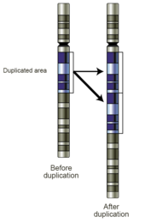
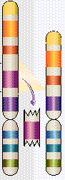
Ejemplo de Visualización Integrada: CNVs con ExomeDepth 1/2
En clases anteriores, hemos visto SNVs y de indels, cambios genéticos del orden de la base.
Existen también lo que se llama CNVs para variante en numero de copias (ing. Copy Number Variant) y que consiste en cambios en el numero de copias de un segmento largo.
Como pueden inferir, este tipo de estudio se presta particularmente bien a visualización!

Slide 14
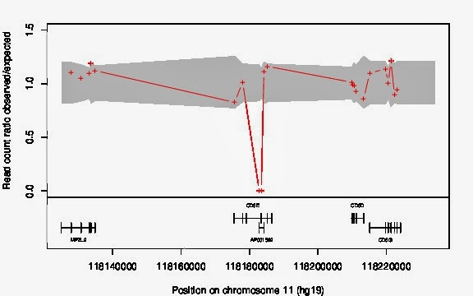
Ejemplo de Visualización Integrada: CNVs con ExomeDepth 2/2
El programa ExomeDepth en R tiene una función para producir gráficos con toda la información necesaria para demonstrar la existencia o no de un CNV.
Representa el ratio de read observados y esperados en una región del genoma (reproducida debajo) basado en un caso y una multitud de secuencias control.

Slide 15


Visualizar Cobertura con BEDtools
Unas de las primeras características de los datos que nos interesa post-alineamiento es el tema de la cobertura.
Queremos saber…
¿Que regiones del genoma faltan cobertura?
¿Cual es el nivel de profundidad con cual una región del genoma esta cubierta.
Secuencia referencial
Secuencia referencial
…TGAATAGGCGTACTTCATCCATGC…
…TGAATAGGCGTACTTCATCCATGC…
AATAGGCGTACTTC
AATAGGCGTACTTC
ATAGGCGTACTTCA
ATAGGCGTACTTCA
AGGCCTACTACATC
...
AGGCCTACTACATC
¿Variación genética o errores?
GCCTACTTCATCCA
CTACTTCAGCCATG
Más cobertura o profundidad = más certeza

Slide 16
Recordatorio: El Formato BED
Hemos visto el formato BED vinculado con la herramienta BEDtools en el contexto de la practica de la semana pasada! (http://genome.ucsc.edu/FAQ/FAQformat#format1)
El archivo se organiza en columnas separados por tabulaciones.
Cada archivo debe tener al menos las siguientes columnas:
chrom (ej. chr1, chr22, …)
chromStart: La primera posición en el cromosoma de una región de interés.
chromEnd: La ultima posición de una región de interés.

Slide 17
BEDtools Coverage
Con la opción Coverage de BEDtools, podemos visualizar como coinciden regiones en un cromosoma y también con que profundidad.
(http://bedtools.readthedocs.io/en/latest/content/tools/coverage.html)
Tenemos el elegido de usar varios formatos: BAM, BED, VCF…
Eso permite una gran libertad de comparación. Pero el mas típico es definir una región donde no interesa saber la cobertura con un BED inicial y después de ingresar un BAM.

Slide 18
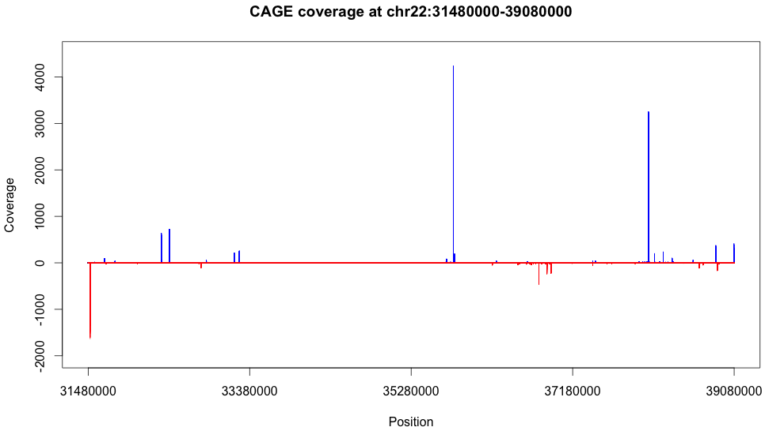
Ejemplo del Uso de Coverage
Primero vamos a definir una región de interés en un archivo BED…
Luego vamos a seleccionar un archivo SAM/BAM para la cual nos interesa ver la cobertura en la región definida en el BED.
chr22 31480000 39080000 mi_region 0 +

Slide 19
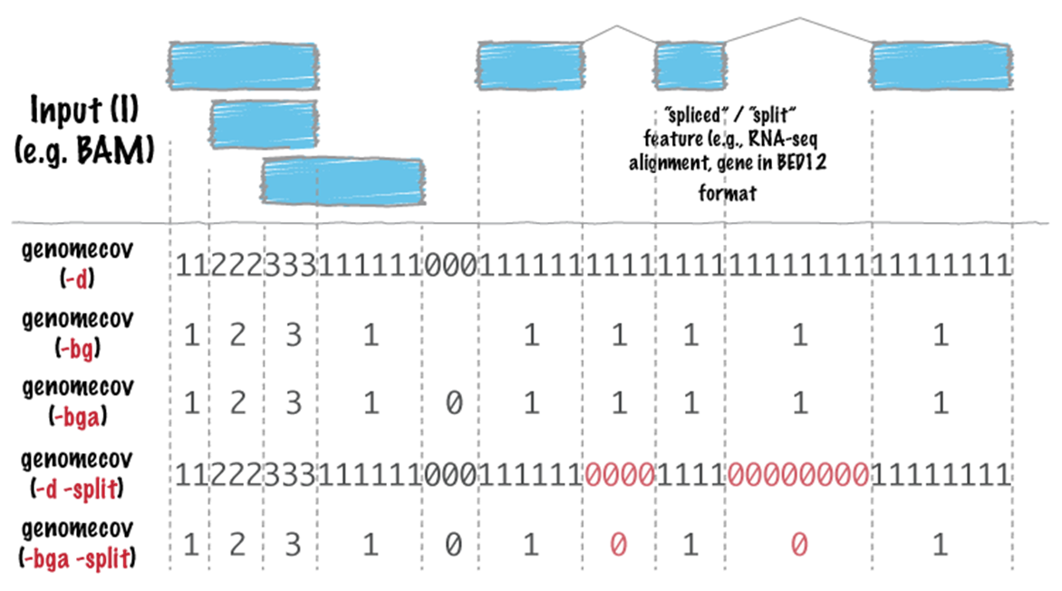
BEDtools GenomeCov
A partir de un archivo BAM, BEDtools puede crear un archivo que contiene la cobertura a través de todo un genoma con GenomeCov. (http://bedtools.readthedocs.io/en/latest/content/tools/genomecov.html)
Existe diversas maneras de almacenar la información en el formato BED de manera que es compatible con cualquier herramienta de visualización.

Slide 20
Practica: Cobertura desde un BAM
Vamos a usar BEDtools para representar gráficamente la cobertura de una secuencia usando Coverage y GenomeCov. (http://bedtools.readthedocs.io/en/latest/content/installation.html)
Para esta practica, vamos a limitarnos a archivos BAM muy pequeños, es decir genomas muy pequeños…el de E. Coli.
Con Coverage, vamos a focalizarnos en la región NC_000913.3: 300000-4000000
Con GenomeCov vamos a representar el genoma entero!

Slide 21
Practica: Cobertura de un BAM
Vamos a usar BEDtools para representar gráficamente la cobertura de una secuencia usando Coverage y GenomeCov. (http://bedtools.readthedocs.io/en/latest/content/installation.html)
Para ambos necesitamos datos que permiten hacer grafico en R usando cualquier paquete adaptado
(pista: Bionconductor -> Sushi)

